Slide 1
第3章 矩阵
第05讲 矩阵操作

Slide 2
矩阵的定义及基本操作
基于矩阵的向量
特殊形态的矩阵
矩阵的四则运算
矩阵的秩和矩阵的迹
矩阵的分块
张量的常用操作
矩阵的应用

Slide 3
第05讲 矩阵操作
矩阵的各种操作
矩阵的基本操作
转置
Frobenius 范数
矩阵的四则运算
矩阵的加法（标量、向量、矩阵）
特殊运算
矩阵的数乘
矩阵与向量的乘法
矩阵与矩阵的乘法
特征分解
奇异值分解
Moore-Penrose伪逆
矩阵的迹运算
矩阵的行列式
矩阵的秩

Slide 4
矩阵的四则运算

Slide 5
第05讲 矩阵操作
矩阵的四则运算
矩阵
加法
标量
向量
矩阵
矩阵
乘法
数乘
向量积
矩阵
幂
元素积

Slide 6
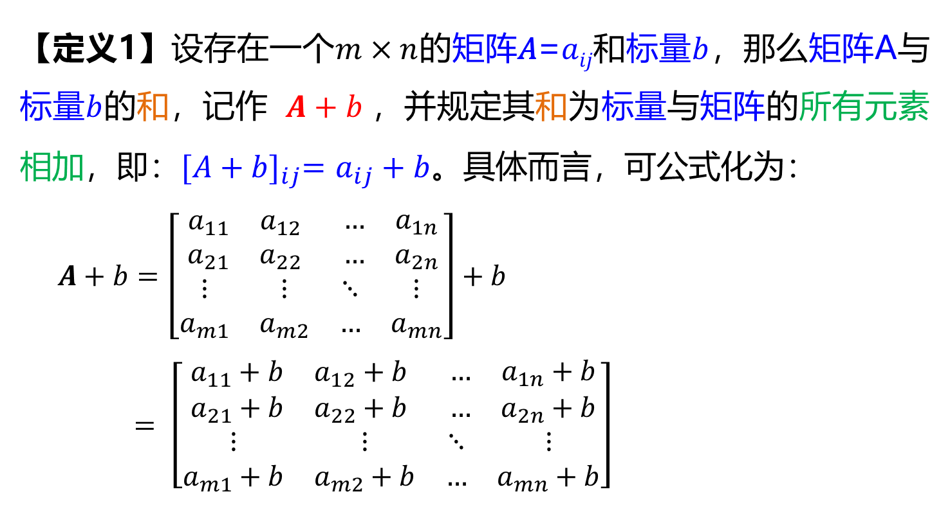
矩阵的四则运算
矩阵的加法—矩阵与标量相加
【定义1】设存在一个$m×n$的矩阵𝐴=𝑎_{𝑖𝑗}和标量$b$，那么矩阵A与标量$b$的和，记作 $A+b$，并规定其和为标量与矩阵的所有元素相加，即：${[A+b]}_{ij}=$ $a_{ij}+b$。具体而言，可公式化为：
$A+b=\left[\begin{matrix}\begin{matrix}a_{11} & a_{12} \\ a_{21} & a_{22}\end{matrix} & \begin{matrix}… & a_{1n} \\ … & a_{2n}\end{matrix} \\ \begin{matrix}⋮ & ⋮ \\ a_{m1} & a_{m2}\end{matrix} & \begin{matrix}⋱ & ⋮ \\ … & a_{mn}\end{matrix}\end{matrix}\right]+b$
$$= \left[\begin{matrix}\begin{matrix}a_{11}+b & a_{12}+b \\ a_{21}+b & a_{22}+b\end{matrix} & \begin{matrix}… & a_{1n}+b \\ … & a_{2n}+b\end{matrix} \\ \begin{matrix}⋮ & ⋮ \\ a_{m1}+b & a_{m2}+b\end{matrix} & \begin{matrix}⋱ & ⋮ \\ … & a_{mn}+b\end{matrix}\end{matrix}\right]$$

Slide 7
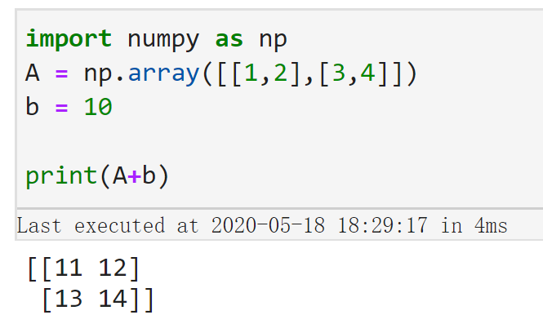
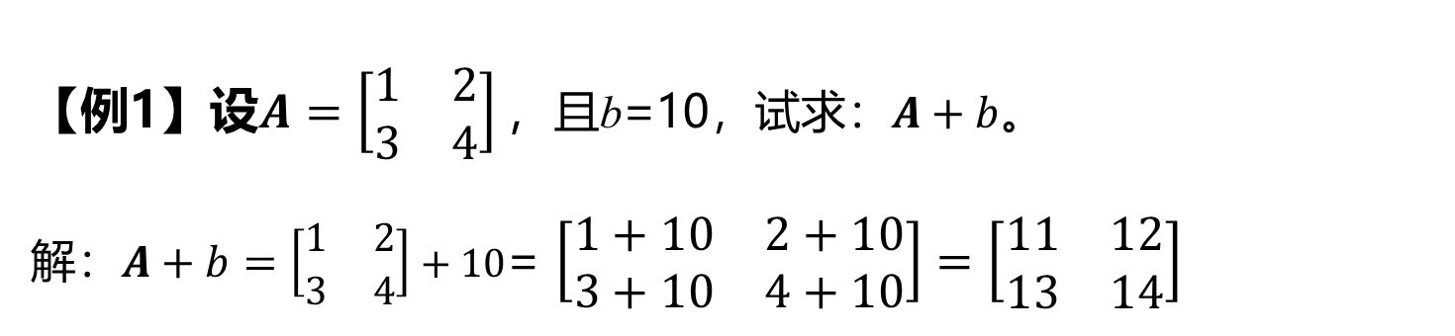
矩阵的四则运算
矩阵的加法—矩阵与标量相加
【例1】设$A=\left[\begin{matrix}1 & 2 \\ 3 & 4\end{matrix}\right]，$且b=10，试求：$A+b$。
解：$A+b=\left[\begin{matrix}1 & 2 \\ 3 & 4\end{matrix}\right]+10$= $\left[\begin{matrix}1+10 & 2+10 \\ 3+10 & 4+10\end{matrix}\right]=$ $\left[\begin{matrix}11 & 12 \\ 13 & 14\end{matrix}\right]$

Slide 8
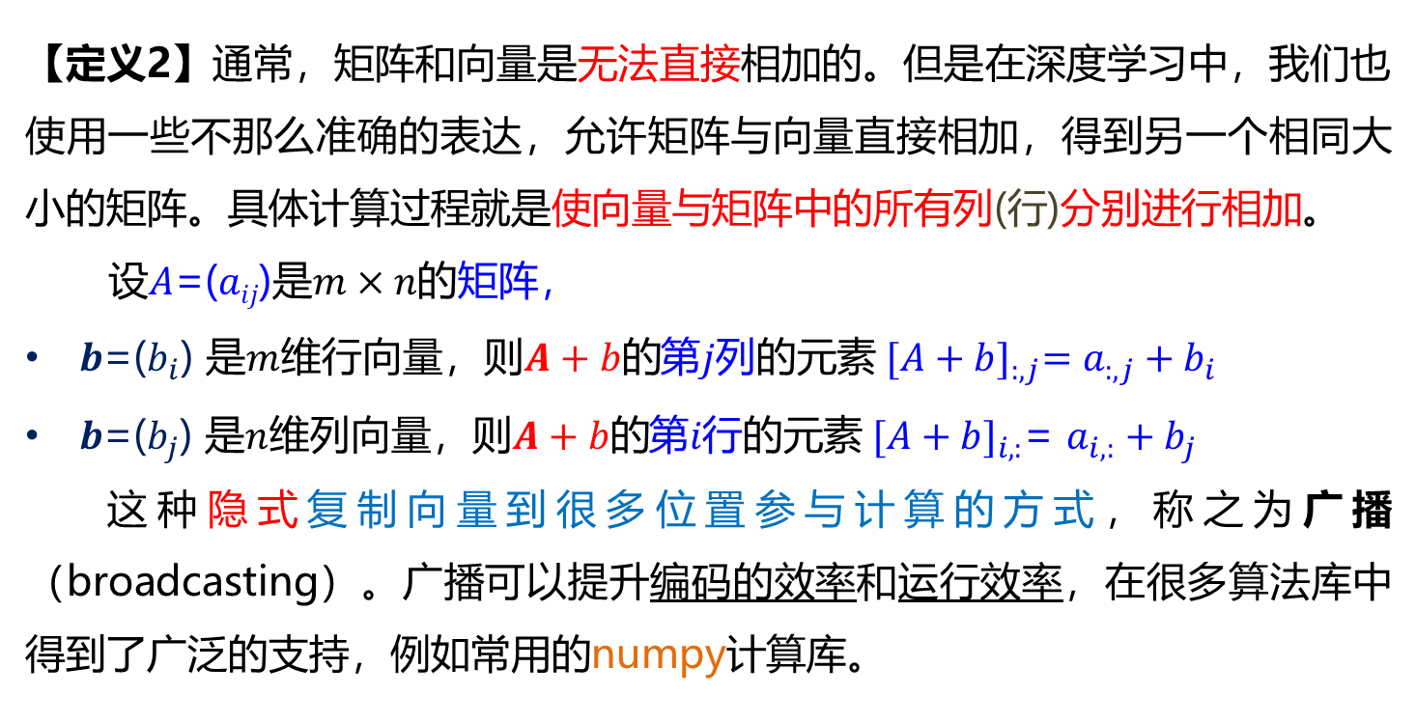
矩阵的四则运算
矩阵的加法—矩阵与向量相加
【定义2】通常，矩阵和向量是无法直接相加的。但是在深度学习中，我们也使用一些不那么准确的表达，允许矩阵与向量直接相加，得到另一个相同大小的矩阵。具体计算过程就是使向量与矩阵中的所有列(行)分别进行相加。
设𝐴=(𝑎_{𝑖𝑗})是$m×n$的矩阵，
$b$=($b_{i}$) 是$m$维行向量，则$A+b的$第𝑗列的元素 ${[A+b]}_{:,j}=$ $a_{:,j}+b_{i}$
$b$=($b_{j}$) 是$n$维列向量，则$A+b的$第𝑖行的元素 ${[A+b]}_{i,:}$= $a_{i,:}+b_{j}$
这种隐式复制向量到很多位置参与计算的方式，称之为广播（broadcasting）。广播可以提升编码的效率和运行效率，在很多算法库中得到了广泛的支持，例如常用的numpy计算库。

Slide 9
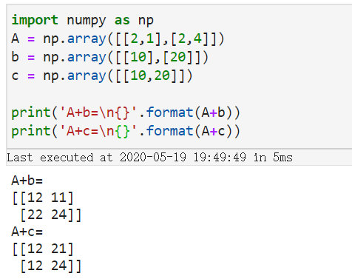
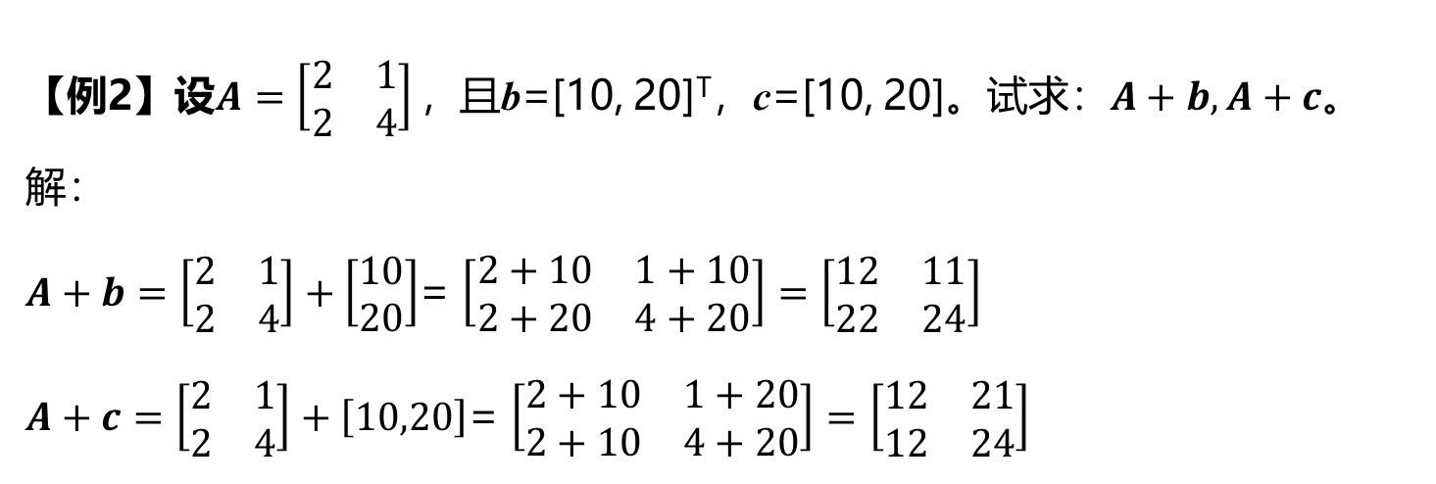
矩阵的四则运算
矩阵的加法—矩阵与向量相加
【例2】设$A=\left[\begin{matrix}2 & 1 \\ 2 & 4\end{matrix}\right]，$且b=[10, 20]^{T}，c=[10, 20]。试求：$A+b, A+c。$
解：
$A+b=\left[\begin{matrix}2 & 1 \\ 2 & 4\end{matrix}\right]+\left[\begin{matrix}10 \\ 20\end{matrix}\right]$= $\left[\begin{matrix}2+10 & 1+10 \\ 2+20 & 4+20\end{matrix}\right]=$ $\left[\begin{matrix}12 & 11 \\ 22 & 24\end{matrix}\right]$
$A+c=\left[\begin{matrix}2 & 1 \\ 2 & 4\end{matrix}\right]+\left[10,20\right]$= $\left[\begin{matrix}2+10 & 1+20 \\ 2+10 & 4+20\end{matrix}\right]=$ $\left[\begin{matrix}12 & 21 \\ 12 & 24\end{matrix}\right]$
值得注意的是这种运算方法，只用于AI领域，并不符合数学规范。

Slide 10
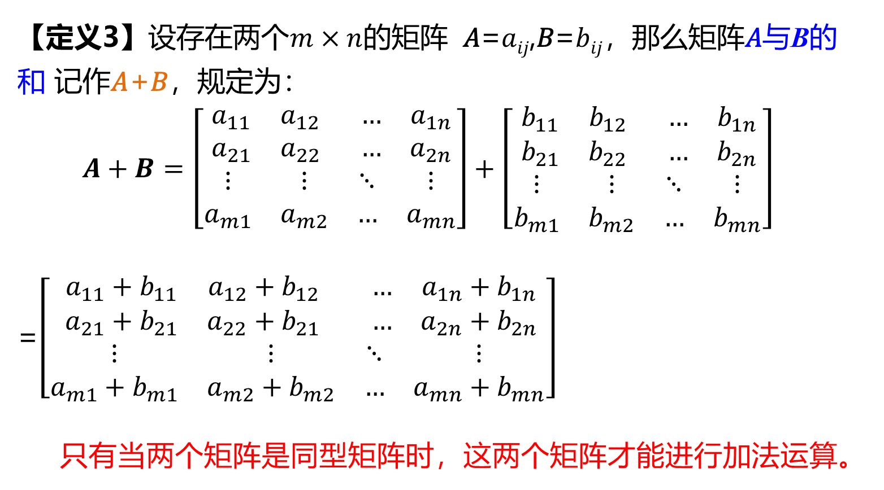
矩阵的四则运算
矩阵的加法—矩阵与矩阵相加
【定义3】设存在两个$m×n$的矩阵 𝐴=𝑎_{𝑖𝑗},𝐵=𝑏_{𝑖𝑗}，那么矩阵𝐴与B的和 记作𝐴+𝐵，规定为：
$$A+B=\left[\begin{matrix}\begin{matrix}a_{11} & a_{12} \\ a_{21} & a_{22}\end{matrix} & \begin{matrix}… & a_{1n} \\ … & a_{2n}\end{matrix} \\ \begin{matrix}⋮ & ⋮ \\ a_{m1} & a_{m2}\end{matrix} & \begin{matrix}⋱ & ⋮ \\ … & a_{mn}\end{matrix}\end{matrix}\right]+\left[\begin{matrix}\begin{matrix}b_{11} & b_{12} \\ b_{21} & b_{22}\end{matrix} & \begin{matrix}… & b_{1n} \\ … & b_{2n}\end{matrix} \\ \begin{matrix}⋮ & ⋮ \\ b_{m1} & b_{m2}\end{matrix} & \begin{matrix}⋱ & ⋮ \\ … & b_{mn}\end{matrix}\end{matrix}\right]$$
=$\left[\begin{matrix}\begin{matrix}a_{11}+b_{11} & a_{12}+b_{12} \\ a_{21}+b_{21} & a_{22}+b_{21}\end{matrix} & \begin{matrix}… & a_{1n}+b_{1n} \\ … & a_{2n}+b_{2n}\end{matrix} \\ \begin{matrix}⋮ & ⋮ \\ a_{m1}+b_{m1} & a_{m2}+b_{m2}\end{matrix} & \begin{matrix}⋱ & ⋮ \\ … & a_{mn}+b_{mn}\end{matrix}\end{matrix}\right]$
只有当两个矩阵是同型矩阵时，这两个矩阵才能进行加法运算。

Slide 11
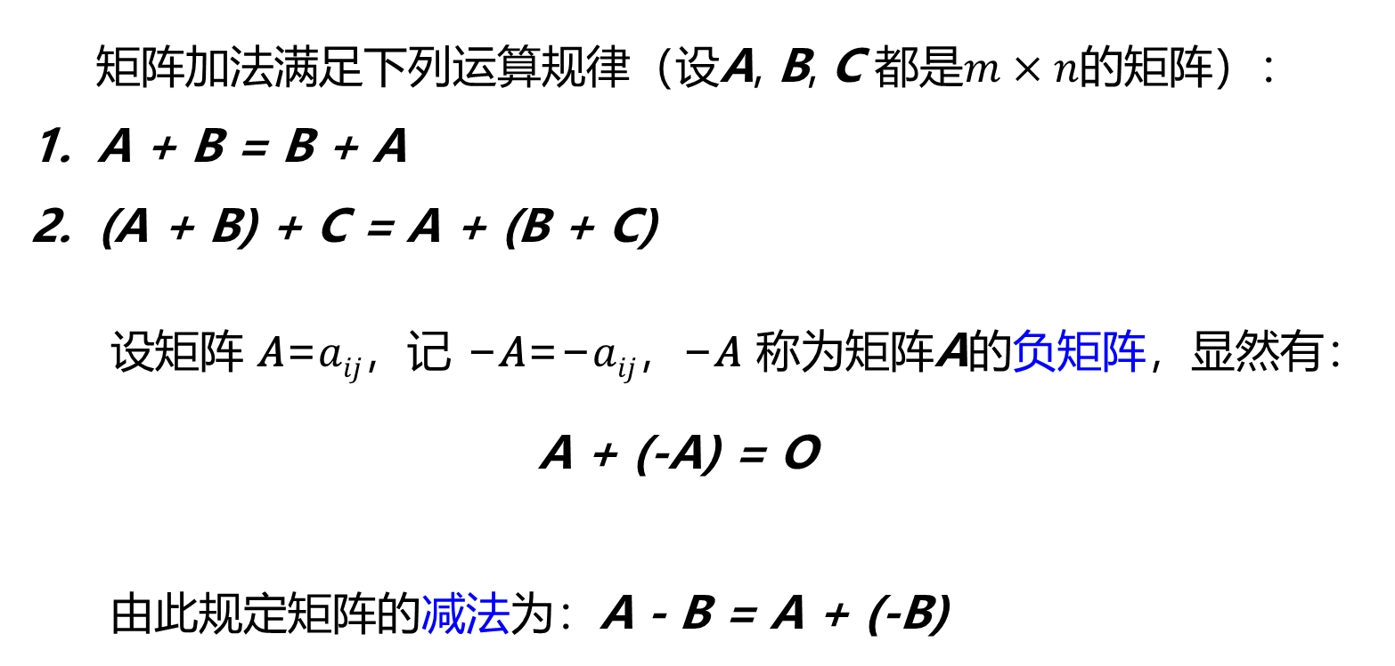
矩阵的四则运算
矩阵加法的运算规律—矩阵与矩阵相加
矩阵加法满足下列运算规律（设A, B, C 都是$m×n$的矩阵）：
A + B = B + A
(A + B) + C = A + (B + C)
设矩阵 𝐴=𝑎_{𝑖𝑗}，记 −𝐴=−𝑎_{𝑖𝑗}，−𝐴 称为矩阵A的负矩阵，显然有：
A + (-A) = O
由此规定矩阵的减法为：A - B = A + (-B)

Slide 12
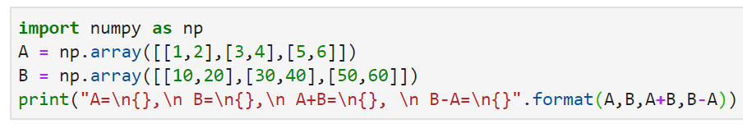
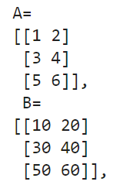
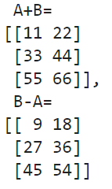
矩阵的四则运算
矩阵的加法 (Python实现) —矩阵与矩阵相加

Slide 13
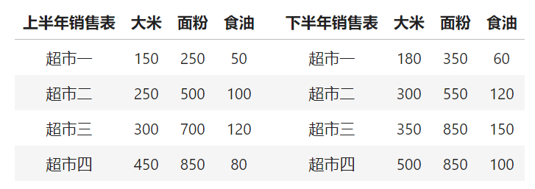
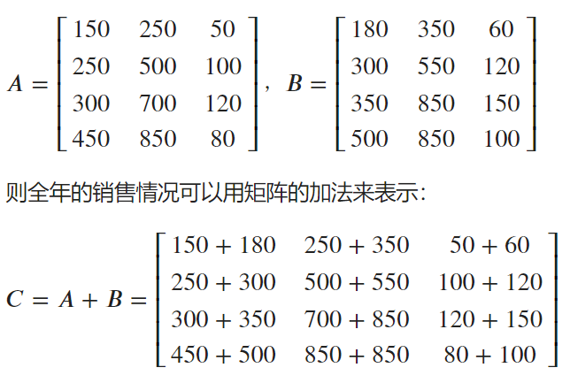
矩阵的四则运算
【例3】超市年度销售总额
假设有四个超市，它们上半年和下半年的销售清单如下所示，试求这四个超市全年的销售清单。
将表单写成矩阵形式：

Slide 14
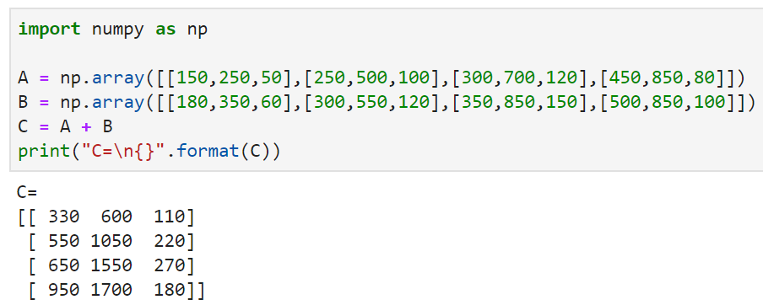
矩阵的四则运算
【例3】超市年度销售总额
下面给出Python代码的实现方法：
基于numpy的矩阵加法也是按位相加的规则，运算过程直观、简单。但需要注意的是numpy加法运算的两个元素也必须具有相同的形态。

Slide 15
课堂互动一
Link

Slide 16
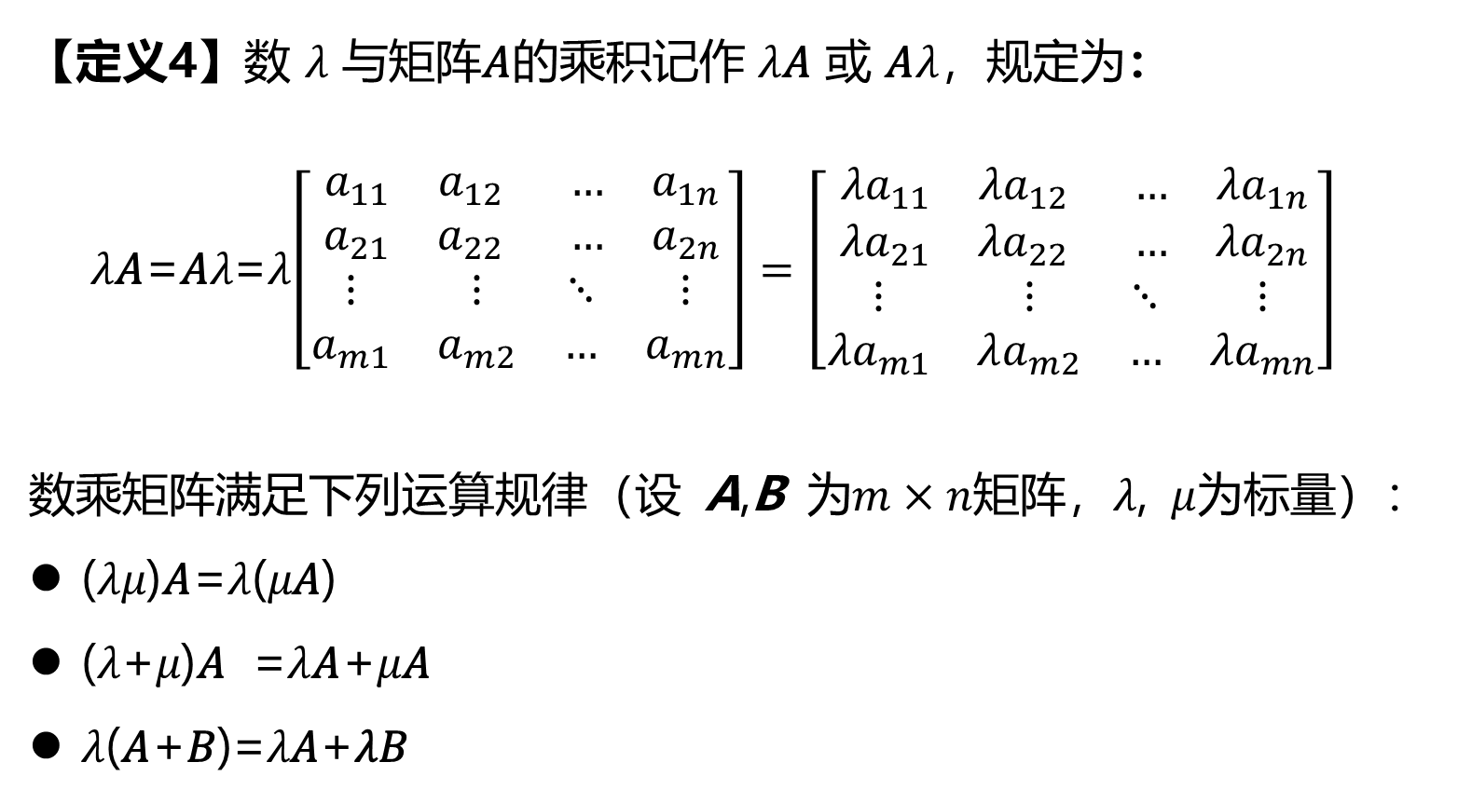
矩阵的四则运算
矩阵的乘法—矩阵与标量相乘（数量乘法）
【定义4】数 𝜆 与矩阵𝐴的乘积记作 𝜆𝐴 或 𝐴𝜆，规定为：
𝜆𝐴=𝐴𝜆=𝜆$\left[\begin{matrix}\begin{matrix}a_{11} & a_{12} \\ a_{21} & a_{22}\end{matrix} & \begin{matrix}… & a_{1n} \\ … & a_{2n}\end{matrix} \\ \begin{matrix}⋮ & ⋮ \\ a_{m1} & a_{m2}\end{matrix} & \begin{matrix}⋱ & ⋮ \\ … & a_{mn}\end{matrix}\end{matrix}\right]=\left[\begin{matrix}\begin{matrix}{\text{λ}a}_{11} & {\text{λ}a}_{12} \\ \text{λ}a_{21} & {\text{λ}a}_{22}\end{matrix} & \begin{matrix}… & {\text{λ}a}_{1n} \\ … & \text{λ}a_{2n}\end{matrix} \\ \begin{matrix}⋮ & ⋮ \\ {\text{λ}a}_{m1} & \text{λ}a_{m2}\end{matrix} & \begin{matrix}⋱ & ⋮ \\ … & {\text{λ}a}_{mn}\end{matrix}\end{matrix}\right]$
数乘矩阵满足下列运算规律（设 A,B 为$m×n$矩阵，𝜆, 𝜇为标量）：
(𝜆𝜇)𝐴=𝜆(𝜇𝐴)
(𝜆+𝜇)𝐴 =𝜆𝐴+𝜇𝐴
𝜆(𝐴+𝐵)=𝜆𝐴+𝜆𝐵
矩阵相加与数乘矩阵合起来，
统称为矩阵的线性运算。

Slide 17
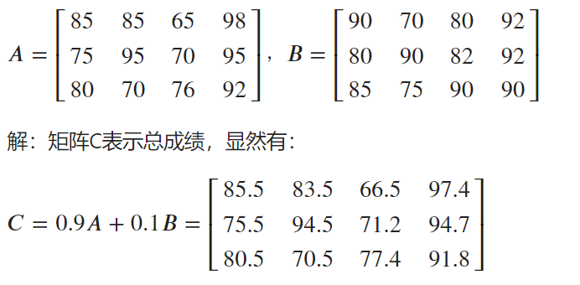
矩阵的四则运算
【例4】计算期末总成绩
甲、乙、丙三位同学在期末考试中，4门课程的成绩分别由矩阵A给出，而他们的平时成绩则由矩阵B给出，若期末考试成绩占总成绩的90％，而平时成绩占10％，请计算这三名同学的总成绩。

Slide 18
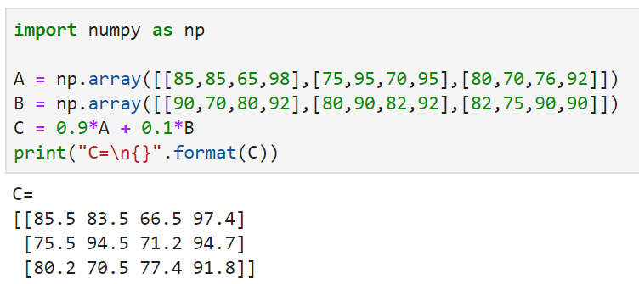
矩阵的四则运算
【例2】计算期末总成绩
甲、乙、丙三位同学在期末考试中，4门课程的成绩分别由矩阵A给出，而他们的平时成绩则由矩阵B 给出，若期末考试成绩占总成绩的90％，而平时成绩占10％，请计算这三名同学的总成绩。

Slide 19
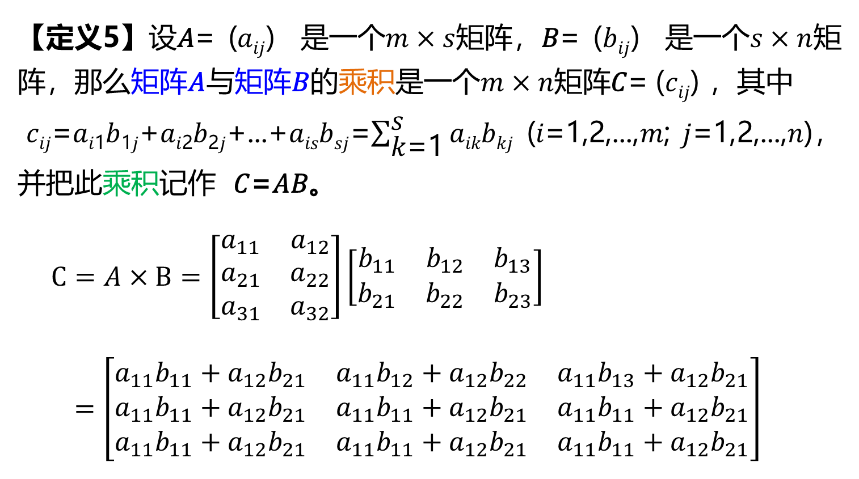
矩阵的四则运算
矩阵的乘法—矩阵与矩阵相乘
【定义5】设𝐴= (𝑎_{𝑖𝑗}) 是一个$m×s$矩阵，𝐵= (𝑏_{𝑖𝑗}) 是一个$s×n$矩阵，那么矩阵𝐴与矩阵𝐵的乘积是一个$m×n$矩阵𝐶= (𝑐_{𝑖𝑗}) ，其中
𝑐_{𝑖𝑗}=𝑎_{𝑖1}𝑏_{1𝑗}+𝑎_{𝑖2}𝑏_{2𝑗}+...+𝑎_{𝑖𝑠}𝑏_{𝑠𝑗}=$\sum_{\text{k}\text{=1}}^{\text{s}}{\text{a}\text{ik}\text{b}\text{kj}}$ (𝑖=1,2,...,𝑚; 𝑗=1,2,...,𝑛)， 并把此乘积记作 𝐶=𝐴𝐵。
$$C=A×B=\left[\begin{matrix}a_{11} & a_{12} \\ a_{21} & a_{22} \\ a_{31} & a_{32}\end{matrix}\right]\left[\begin{matrix}b_{11} & b_{12} & b_{13} \\ b_{21} & b_{22} & b_{23}\end{matrix}\right]$$
$=\left[\begin{matrix}a_{11}b_{11}+a_{12}b_{21} & a_{11}b_{12}+a_{12}b_{22} & a_{11}b_{13}+a_{12}b_{21} \\ a_{11}b_{11}+a_{12}b_{21} & a_{11}b_{11}+a_{12}b_{21} & a_{11}b_{11}+a_{12}b_{21} \\ a_{11}b_{11}+a_{12}b_{21} & a_{11}b_{11}+a_{12}b_{21} & a_{11}b_{11}+a_{12}b_{21}\end{matrix}\right]$

Slide 20
矩阵的四则运算
矩阵乘法的要点
通过观察上面的计算公式，可以总结出矩阵乘法 C=AB 的三个要点：
AB可乘的条件：A的列数 = B的行数
AB乘积C的形状：A的行 × B的列
AB乘积C的元素构成：A的行与B的列的内积
向量可以看成是只有一列（行）的矩阵，因此矩阵和向量相乘也可以看成是矩阵与矩阵相乘的一种特例。只要满足矩阵可乘的条件即可。

Slide 21
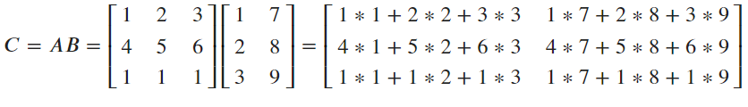
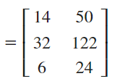
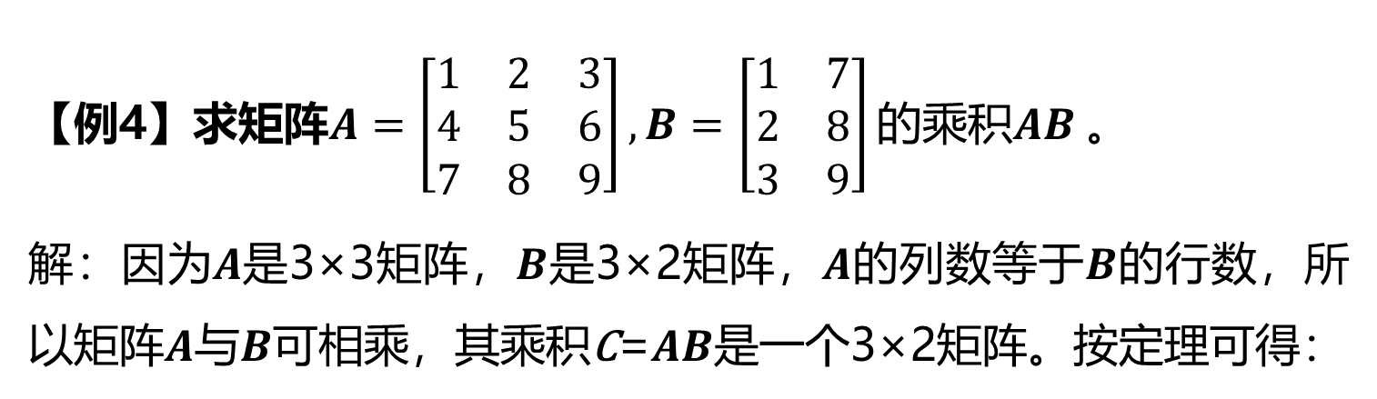
矩阵的四则运算
矩阵的乘法—矩阵与矩阵相乘
【例4】求矩阵$A=\left[\begin{matrix}1 & 2 & 3 \\ 4 & 5 & 6 \\ 7 & 8 & 9\end{matrix}\right],B=\left[\begin{matrix}1 & 7 \\ 2 & 8 \\ 3 & 9\end{matrix}\right]的乘积AB$。
解：因为$A$是3×3矩阵，$B$是3×2矩阵，$A$的列数等于$B$的行数，所以矩阵$A$与$B$可相乘，其乘积C=$AB$是一个3×2矩阵。按定理可得：

Slide 22
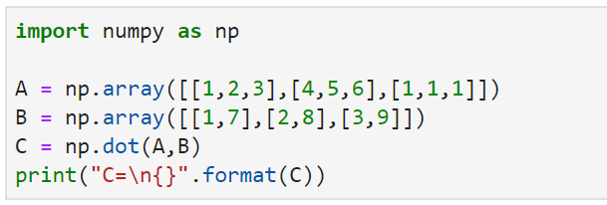
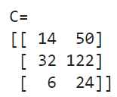
矩阵的四则运算
【例4】矩阵的乘法—矩阵与矩阵相乘
下面给出该乘积的Python代码。注意我们使用np.dot(A,B)实现矩阵乘法。
值得注意的是矩阵乘法是不符合交换律的，换句话说，上例中的BA是没有意义的。

Slide 23
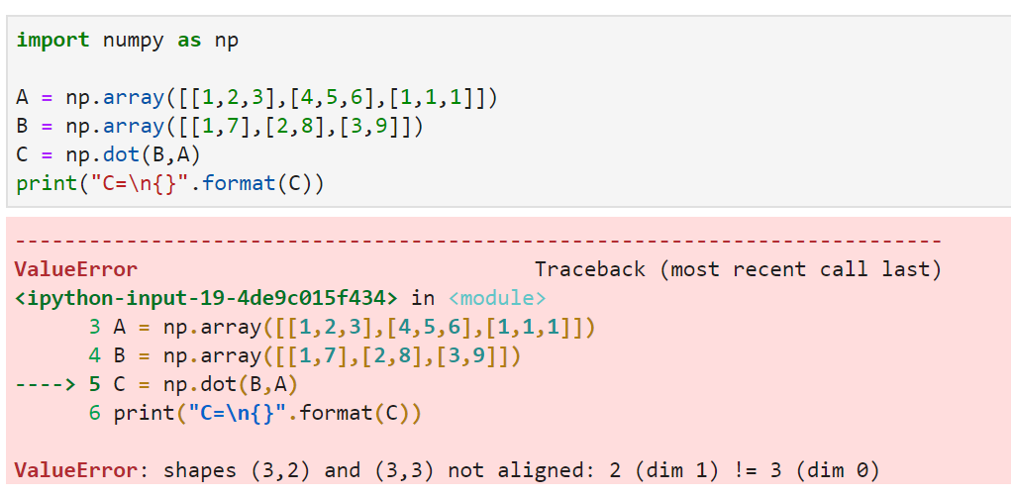
矩阵的四则运算
【例4】矩阵的乘法—矩阵与矩阵相乘

Slide 24
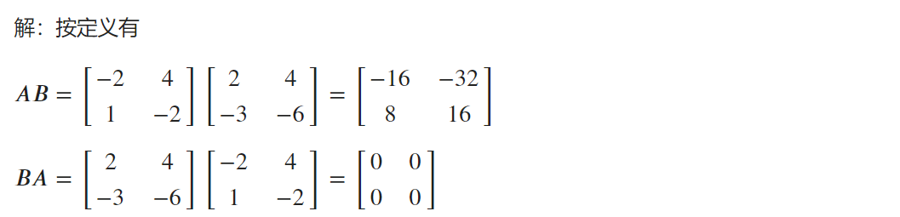
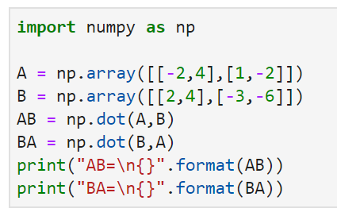
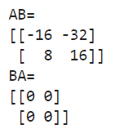
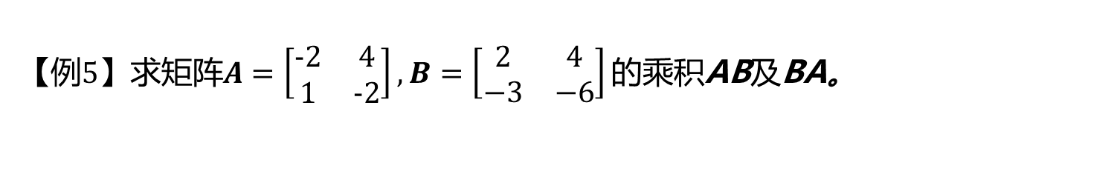
矩阵的四则运算
【例5】矩阵的乘法—矩阵与矩阵相乘（交换律）
【$例5】求矩阵A=\left[\begin{matrix}−2 & 4 \\ 1 & −2\end{matrix}\right],B=\left[\begin{matrix}2 & 4 \\ −3 & −6\end{matrix}\right]的乘积$AB及BA。

Slide 25
矩阵的四则运算
【结果分析】矩阵与矩阵相乘（交换律）
根据以上例题，可以引申得到如下一些结论：
矩阵乘法不满足交换律，即在一般情况下AB ≠BA
若A、B满足AB=O，不能得出A=O或B=O的结论；
若A=O，B=O，若AB为同型矩阵（即A、B可乘），则AB=O
若A≠O，而 A(X−Y)=O，不能得出X=Y的结论。
若AC=AB, A≠0, 不能推出B=C

Slide 26
矩阵的四则运算
矩阵与矩阵相乘的运算规律
矩阵乘法虽然不满足交换律，但仍满足下列结合律和分配率（假设运算是可行的）
结合律： (𝐴𝐵)𝐶=𝐴(𝐵𝐶)
𝜆(𝐴𝐵)=(𝜆𝐴)𝐵=𝐴(𝜆𝐵) ，其中 𝜆 是标量
分配律： 𝐴(𝐵+𝐶)=𝐴𝐵+𝐴𝐶,(𝐵+𝐶)𝐴=𝐵𝐴+𝐶𝐴
对于单位矩阵 I，不难得出结论：𝐼_{𝑚}𝐴_{𝑚×𝑛}=𝐴_{𝑚×𝑛}，𝐴_{𝑚×𝑛}𝐼_{𝑛}=𝐴_{𝑚×𝑛} ，或简写成：𝐼𝐴=𝐴𝐼=𝐴。
可见单位矩阵 I 在矩阵乘法中的作用类似于标量 1。

Slide 27
矩阵的四则运算
矩阵的除法
默认情况下，矩阵是没有除法运算的，但是可以使用逆矩阵来求解矩阵的除法：
AB = C
=> A⁻¹AB = A⁻¹C
=> B = A⁻¹C
AB = C
=> ABB⁻¹ = CB⁻¹
=> A = CB⁻¹

Slide 28
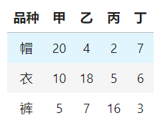
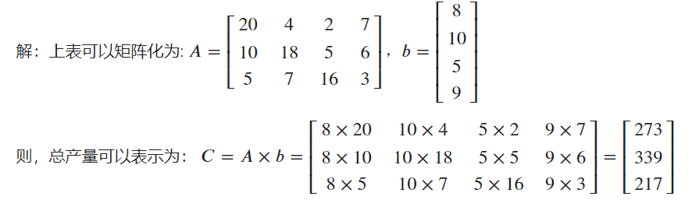
矩阵的四则运算
【例6】服装厂的生产量
有甲、乙、丙、丁4个服装厂，一个月的产量情况由下表给出，若甲厂生产8个月，乙厂生产10个月，丙厂生产5个月，而丁厂生产9个月，则共生产帽子、衣服、裤子各多少？用矩阵来描述。

Slide 29
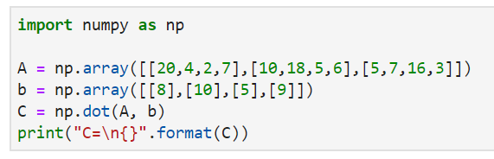

矩阵的四则运算
【例6】服装厂的生产量
有甲、乙、丙、丁4个服装厂，一个月的产量情况由下表给出，若甲厂生产8个月，乙厂生产10个月，丙厂生产5个月，而丁厂生产9个月，则共生产帽子、衣服、裤子各多少？用矩阵来描述。

Slide 30
矩阵的四则运算
矩阵的幂
根据矩阵的乘法法则，定义矩阵的幂。设A是n阶方阵，定义:
𝐴¹=𝐴, 𝐴²=𝐴¹𝐴¹, ..., 𝐴^{𝑘+1}=𝐴^{𝑘}𝐴¹
其中 𝑘 为正整数。也就是说，𝐴^{𝑘} 就是 𝑘 个 𝐴 连乘。显然只有方阵满足条件，幂运算才有意义。
由于矩阵乘法适合结合律，所以矩阵的幂满足以下运算规律：
𝐴^{𝑘}𝐴^{𝑙}=𝐴^{𝑘+𝑙}, (𝐴^{𝑘})^{𝑙}=𝐴^{𝑘𝑙}
其中 𝑘、𝑙 为正整数。又因矩阵乘法一般不满足交换律，所以对于两个 n 阶矩阵 𝐴 与 𝐵 ，一般来说 (𝐴𝐵)^{𝑘}≠𝐴^{𝑘}𝐵^{𝑘} 。

Slide 31
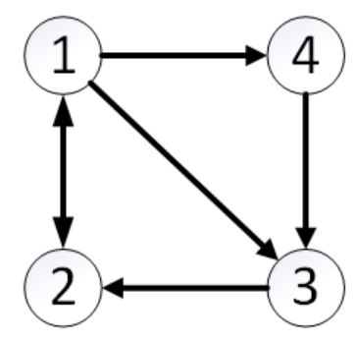
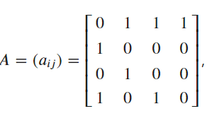
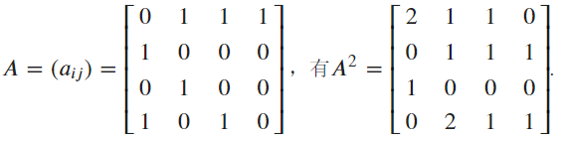

矩阵的四则运算
【例7】四个城市间的单向航线
若四个城市的航向图如下所示：
$a_{ij}=\left\{\begin{matrix}1 & \text{从}\text{i}\text{市到}\text{j}\text{市有}\text{1}\text{条单向航线} \\ 0 & \text{从}\text{i}\text{市到}\text{j}\text{市没有单}向\text{航线 }\end{matrix}\right.$
若记𝐴²=𝑏_{𝑖𝑗}，则𝑏_{𝑖𝑗}为从 i 市经过一次中转到 j 市的单向航线条数。

Slide 32
矩阵的四则运算
【例7】四个城市间的单向航线
𝑏₂₃=1，显示从(2)经过一次中转后到达(3)市的单向航线有一条：(2)->(1)->(3);
𝑏₄₂=2，显示从(4)经过一次中转后到达(2)市的单向航线有2条：(4)->(1)->(2)，(4)->(3)->(2)；
𝑏₁₁=2，显示过(1)市的双向航线有2条：(1)->(2)->(1)，(1)->(4)->(1)；
𝑏₃₃=0，显示(3)市没有双向航线。

Slide 33
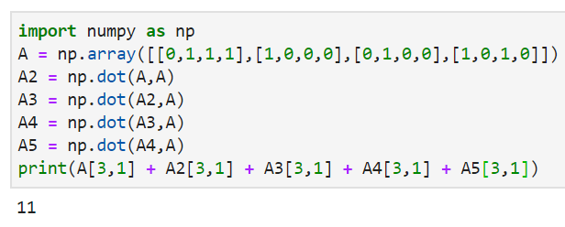
矩阵的四则运算
【例7】四个城市间的单向航线(Python实现)
假设给定上面的航线矩阵𝐴，试求从(4)市到(2)市，最多经过4次转机，有几种到达方法。
解：基本的思路是直飞(A)，一次转机（A²），二次转机（A³）
，三次转机（A⁴），四次转机（A⁵）之和。使用矩阵乘法显然很复杂，下面我们使用Python代码来完成这个例子。
需要注意的是: 矩阵乘法的代码语法，不能使用 A*A(元素乘)，而要使用点乘 .dot(A,B)。

Slide 34
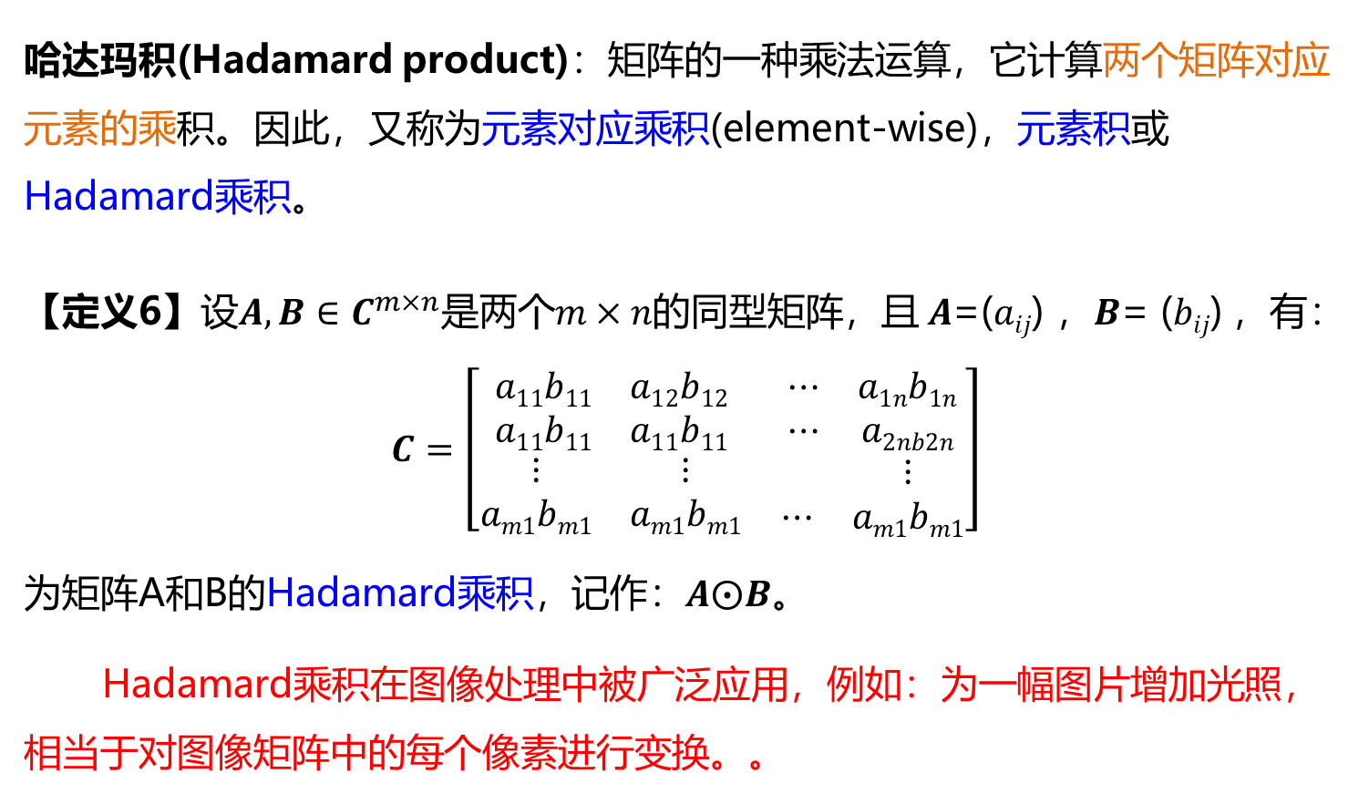
矩阵的四则运算
矩阵的乘法—哈达玛积
哈达玛积(Hadamard product)：矩阵的一种乘法运算，它计算两个矩阵对应元素的乘积。因此，又称为元素对应乘积(element-wise)，元素积或Hadamard乘积。
【定义6】设$A,B∈C^{m×n}是两个m×n的同型矩阵，且 A\text{=(}\text{a}\text{ij}\text{) }\text{，}B\text{= (}\text{b}\text{ij}\text{)}$ $，有$：
$$C=\left[\begin{matrix}\begin{matrix}\text{a}11b11 & \text{a}12b12 \\ \text{a}11b11 & \text{a}11b11\end{matrix} & \begin{matrix}⋯ & \text{a}1nb1n \\ ⋯ & \text{a}2nb2n\end{matrix} \\ \begin{matrix}⋮ & ⋮ \\ \text{a}m1bm1 & \text{a}m1bm1\end{matrix} & \begin{matrix} & ⋮ \\ ⋯ & \text{a}m1bm1\end{matrix}\end{matrix}\right]$$
$为$矩阵A和B的Hadamard乘积，记作：$A⨀B。$
Hadamard乘积在图像处理中被广泛应用，例如：为一幅图片增加光照，相当于对图像矩阵中的每个像素进行变换。。

Slide 35
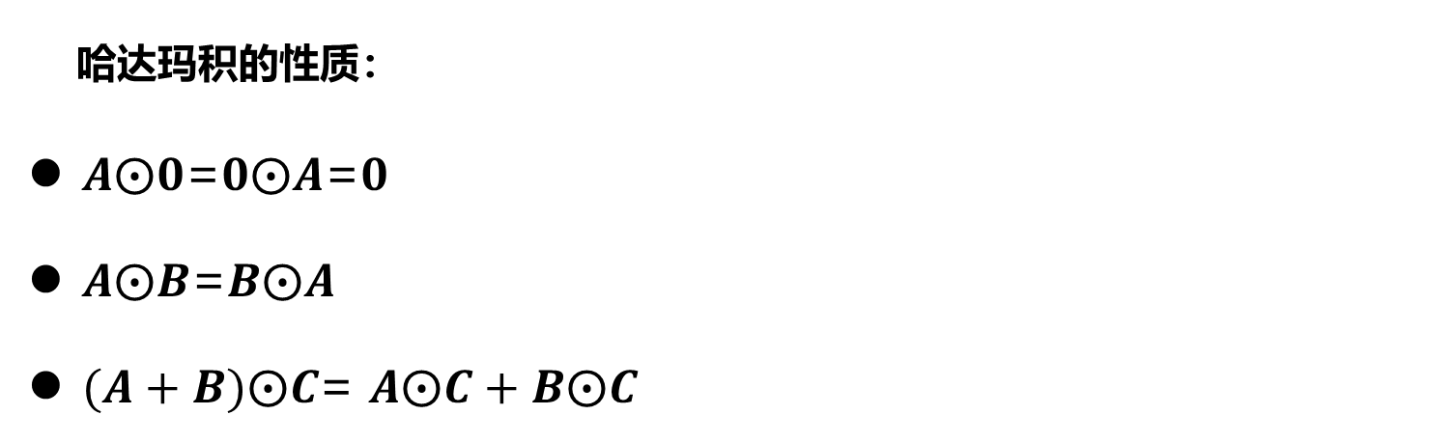
矩阵的四则运算
矩阵的乘法—哈达玛积
哈达玛积的性质：
$A⨀0$=$0⨀A$=$0$
$A⨀B$=$B⨀A$
$(A+B)⨀C$= $A⨀C+B⨀C$

Slide 36
课堂互动二
Link

Slide 37
矩阵的秩和矩阵的迹

Slide 38
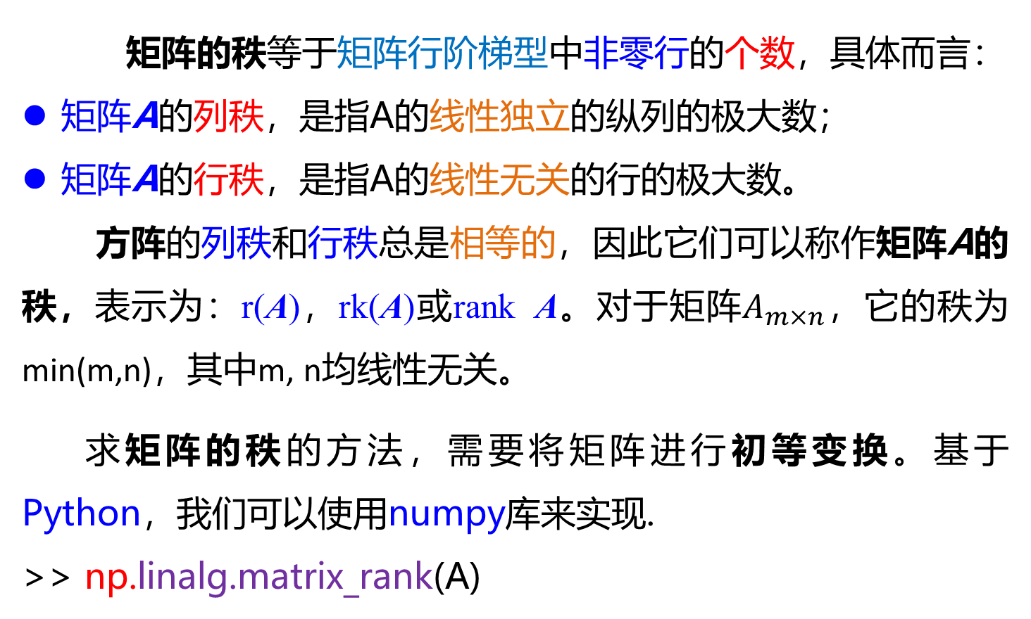
矩阵的秩和矩阵的迹
矩阵的秩
矩阵的秩等于矩阵行阶梯型中非零行的个数，具体而言：
矩阵A的列秩，是指A的线性独立的纵列的极大数；
矩阵A的行秩，是指A的线性无关的行的极大数。
方阵的列秩和行秩总是相等的，因此它们可以称作矩阵A的秩，表示为：r(A)，rk(A)或rank A。对于矩阵$A_{m×n}$，它的秩为min(m,n)，其中m, n均线性无关。
求矩阵的秩的方法，需要将矩阵进行初等变换。基于Python，我们可以使用numpy库来实现.
>> np.linalg.matrix_rank(A)

Slide 39
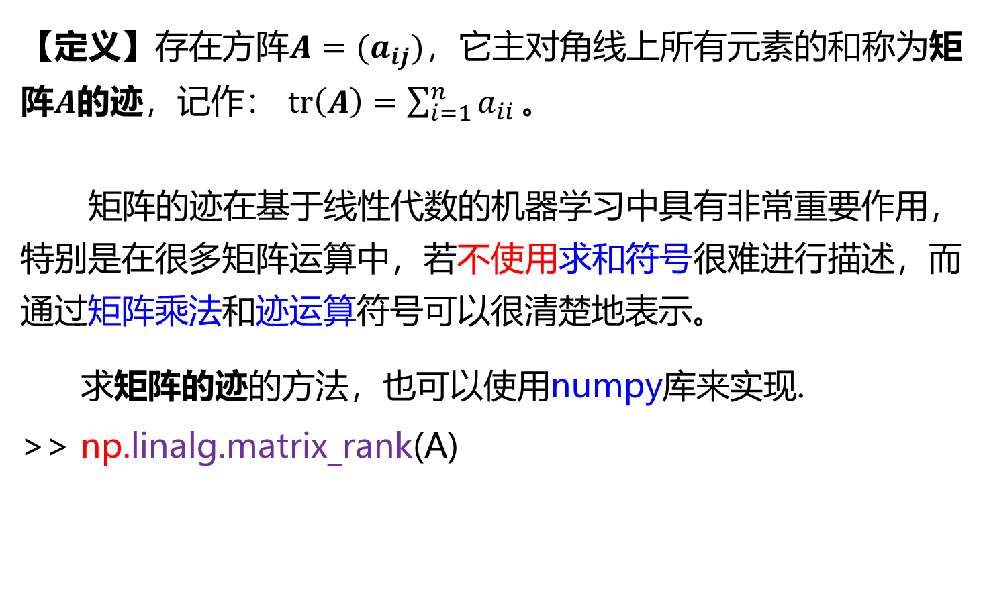
矩阵的秩和矩阵的迹
矩阵的迹
【定义】存在方阵$A=(a_{ij})，$它主对角线上所有元素的和称为矩阵$A$的迹，记作： $tr\left(A\right)=\sum_{i=1}^{n}{a_{ii}}。$
矩阵的迹在基于线性代数的机器学习中具有非常重要作用，特别是在很多矩阵运算中，若不使用求和符号很难进行描述，而通过矩阵乘法和迹运算符号可以很清楚地表示。
求矩阵的迹的方法，也可以使用numpy库来实现.
>> np.linalg.matrix_rank(A)

Slide 40
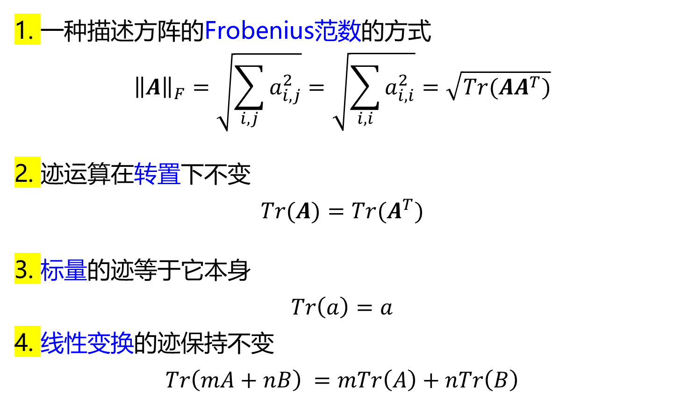
矩阵的秩和矩阵的迹
矩阵的迹的应用
1. 一种描述方阵的Frobenius范数的方式
$${\left\|A\right\|}_{F}=\sqrt{\sum_{i,j}{a_{i,j}^{2}}}=\sqrt{\sum_{i,i}{a_{i,i}^{2}}}=\sqrt{Tr(AA^{T})}$$
2. 迹运算在转置下不变
$$Tr(A)=Tr(A^{T})$$
3. 标量的迹等于它本身
$$Tr\left(a\right)=a$$
4. 线性变换的迹保持不变
$$Tr\left(mA+nB\right) =mTr\left(A\right)+nTr\left(B\right)$$

Slide 41
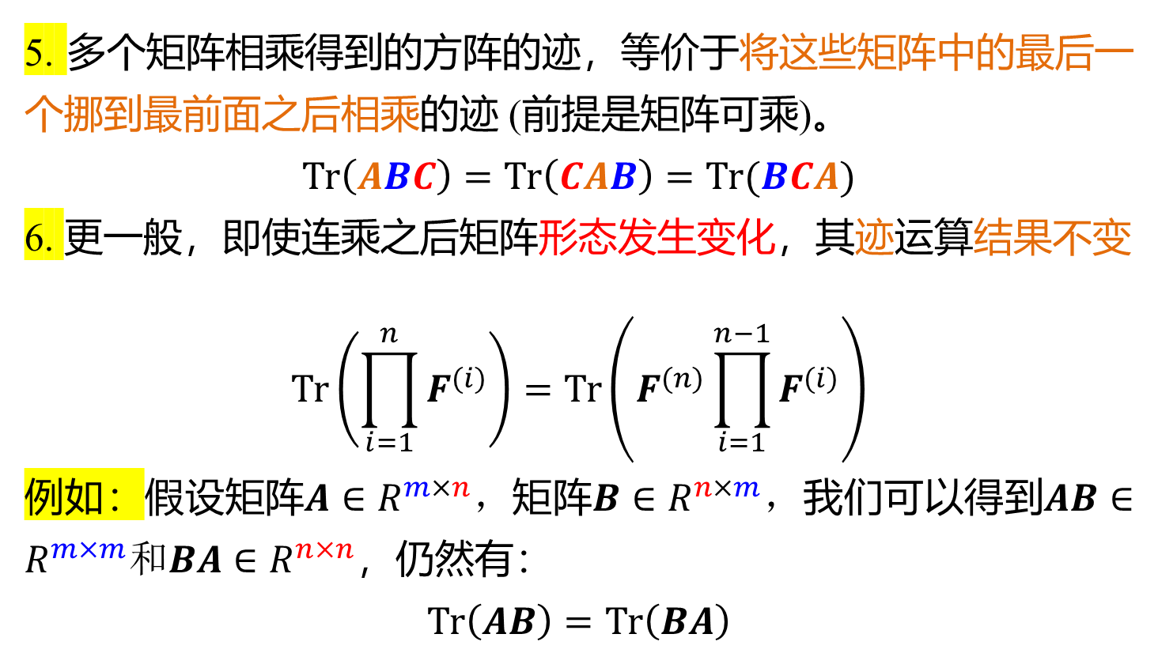
矩阵的秩和矩阵的迹
矩阵的迹
5. 多个矩阵相乘得到的方阵的迹，等价于将这些矩阵中的最后一个挪到最前面之后相乘的迹 (前提是矩阵可乘)。
$$Tr\left(ABC\right)=Tr\left(CAB\right)=Tr(BCA)$$
6. 更一般，即使连乘之后矩阵形态发生变化，其迹运算结果不变
$$Tr\left(\prod_{i=1}^{n}{F^{(i)}}\right)=Tr\left(F^{(n)}\prod_{i=1}^{n−1}{F^{(i)}}\right)$$
例如：假设矩阵$A∈R^{m×n}，$矩阵$B∈R^{n×m}，$我们可以得到$AB∈R^{m×m}和BA∈R^{n×n}$，仍然有：
$Tr\left(AB\right)=$ $Tr\left(BA\right)$

Slide 42
课堂互动三
Link

Slide 43
矩阵的分块

Slide 44
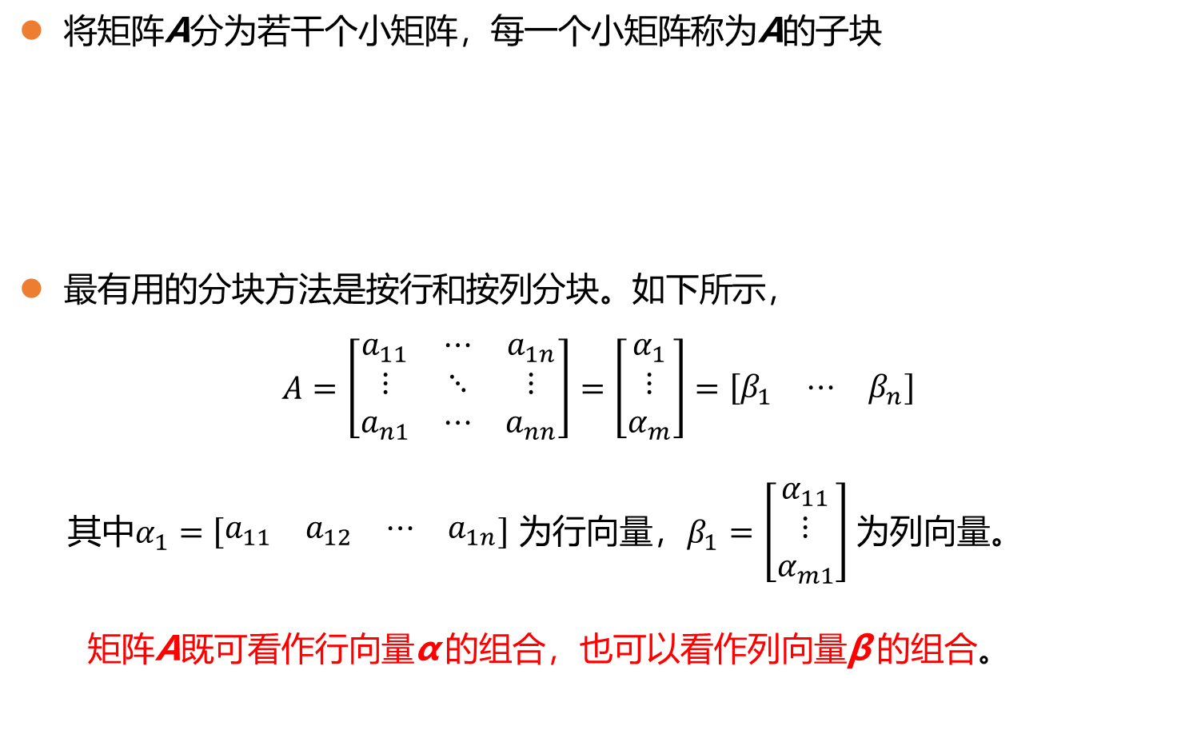
矩阵的分块
将矩阵A分为若干个小矩阵，每一个小矩阵称为A的子块
最有用的分块方法是按行和按列分块。如下所示，
$$A=\left[\begin{matrix}a_{11} & ⋯ & a_{1n} \\ ⋮ & ⋱ & ⋮ \\ a_{n1} & ⋯ & a_{nn}\end{matrix}\right]=\left[\begin{matrix}α_{1} \\ ⋮ \\ α_{m}\end{matrix}\right]=\left[\begin{matrix}β_{1} & ⋯ & β_{n}\end{matrix}\right]$$
其中$α_{1}=\left[\begin{matrix}\begin{matrix}a_{11} & a_{12}\end{matrix} & \begin{matrix}⋯ & a_{1n}\end{matrix}\end{matrix}\right]$ 为行向量，$β_{1}=\left[\begin{matrix}α_{11} \\ ⋮ \\ α_{m1}\end{matrix}\right]$ 为列向量。
矩阵A既可看作行向量α 的组合，也可以看作列向量β 的组合。

Slide 45
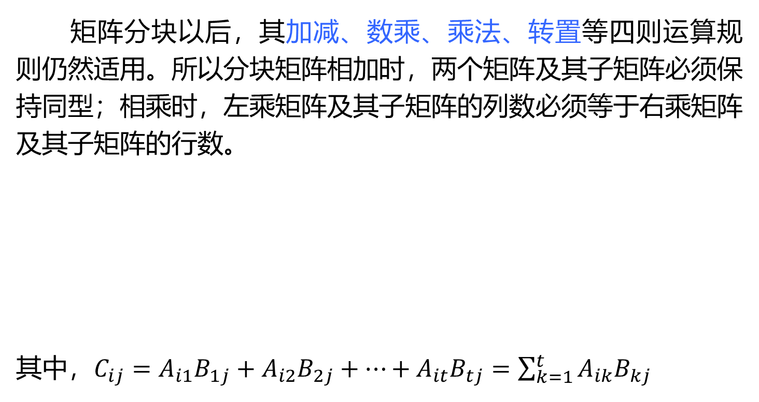
矩阵的分块
分块矩阵的运算规则
矩阵分块以后，其加减、数乘、乘法、转置等四则运算规则仍然适用。所以分块矩阵相加时，两个矩阵及其子矩阵必须保持同型；相乘时，左乘矩阵及其子矩阵的列数必须等于右乘矩阵及其子矩阵的行数。
其中，$C_{ij}=A_{i1}B_{1j}+A_{i2}B_{2j}+…+A_{it}B_{tj}=\sum_{k=1}^{t}{A_{ik}B_{kj}}$
…
…
…
…
…
…
…
…
…
…
…
…
…
…
…
…
…
…
…
…
…
…
…

Slide 46
矩阵的分块
分块矩阵的例子
【例8】利用分块矩阵的概念，把下列线性方程组写成向量等式。
解：线性方程组的矩阵可看做四个列矩阵（列向量）乘以四个行元素：
化成了向量等式。

Slide 47
张量的常用操作

Slide 48
张量的常用操作
张量与人工智能应用
在机器学习和深度学习中，我们常常将需要处理的数据规范化为特定维度的张量。例如，在不进行批处理的时候，
彩色图像可以看成是一个三维张量，分别是图像的高，图像的宽，图像的颜色通道（RGB），即，[C,H,W]。
视频可以看成是一个四维张量，分别是视频的时间帧方向、每一帧的颜色通道、高和宽，即，[T,C,H,W]
三维场景也可以看成是四维张量，分别是每一个像素的信息编码轴、场景的高、宽和深度，即：[C,H,W,D]
事实上，从前面的学习中我们已经知道包括标量、向量、矩阵在内的所有数据类型都可以统一成张量，这为我们进行数据处理提供了方便。在Python中，我们可以使用numpy数组来表示张量。

Slide 49
张量的常用操作
张量的操作
值得注意的是，数据的维度并非一成不变。以图象为例，如果输入的是灰度图，那么只需要二维张量即可，而如果是彩色图那么还需要一个单独的颜色通道。不过，对于张量的操作我们其实可以归结出一些常用的操作，例如：索引(indexing)、切片(slicing)、链接(joining)、换位(mutating)等。其中，张量的索引、切片和链接和矩阵操作基本一致。下面，我们简单介绍一下换位操作。
换位（mutating）：张量的换位操作类似于矩阵的转置操作。矩阵的转置是交换行和列，使得索引的次序改变。对于张量来讲，这种索引的改变，将涉及多个维度的交换。在此期间，换位操作要求只能调整索引的顺序，而每个维度内部的元素不能改变。换位操作可公式化为(仅一种)：
A(c, i, j, k) = B(i, j, k, c)

Slide 50
张量的常用操作
张量的操作—换位应用
例如，处理连续视频序列时，
输入视频张量A(10, 3, 800, 600)，分别表示10帧，每帧图像是3通道彩色图像，图像大小为800×600像素。
经过卷积神经网络提取特征后，张量A的大小变为B (10, 128, 64, 64)。
接下来需要使用循环神经网络对时间轴进行编码，我们需要先将张量的各个维度进行换位，得到张量C(128, 64, 64, 10) ，再进行处理。

Slide 51
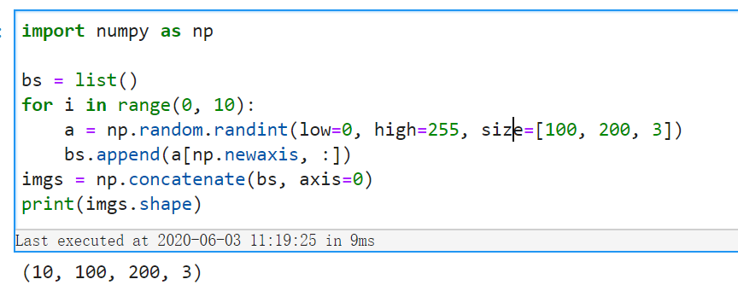
张量的常用操作
张量的操作
首先，我们创建一个4维的随机数组成的张量用于模拟一组图像数据，其格式为[num, height, weight, channel]。

Slide 52
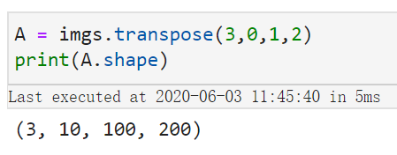
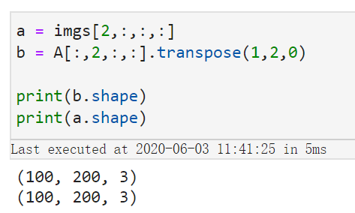
张量的常用操作
张量的操作
调整张量各个维度的顺序
利用张量的索引进行切片

Slide 53
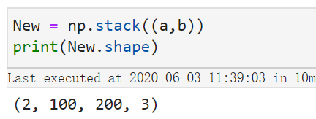
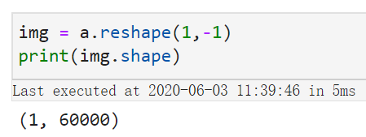
张量的常用操作
张量的操作
张量的链接（将两个样本合并成到一个张量）
将样本拉成一行n列

Slide 54
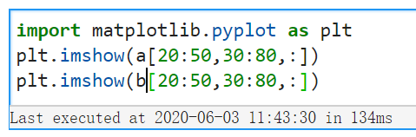


张量的常用操作
张量的操作
显示样本

Slide 55
课堂互动四
Link

